Slide 1



2024 전반기 신규 한우 씨수소 톺아보기
DEER
KPN
V 1.0.0
In Depth on the new Hanwoo proven bulls for the first half of 2024

Slide 2
한우 씨수소 유전능력 평가
Evaluation of Breeding Value for Hanwoo Proven Bulls
분석 개요
한우 씨수소는 연간 2회 평가되며, 후대 검정 결과에 따라 육종가가 재 조정된다. 따라서 본 레포트에서는 가장 최근(2022~2023년)에 평가된 한우 씨수소의 연도별 주요 육종가의 변화를 살펴보고자 하였다. 평가 대상우는 현재 농협경제지주 한우개량사업소에서 판매중인 112마리의 보증 씨수소를 대상으로 하였다.
Hanwoo proven bulls are evaluated twice a year, and breeding values are reassigned. Therefore, in this report, we examined the changes in breeding values of Hanwoo proven bulls by year (2022~2023). The bulls evaluated were 112 guaranteed bulls currently sold by Nonghyup's Korean Beef Improvement Center.
주식회사 앤틀러 (Animal Data Lab.)
Data Analysis: 나영준, 장하라 Design: 강유림, 김태수 Supports: 정지연

Slide 3
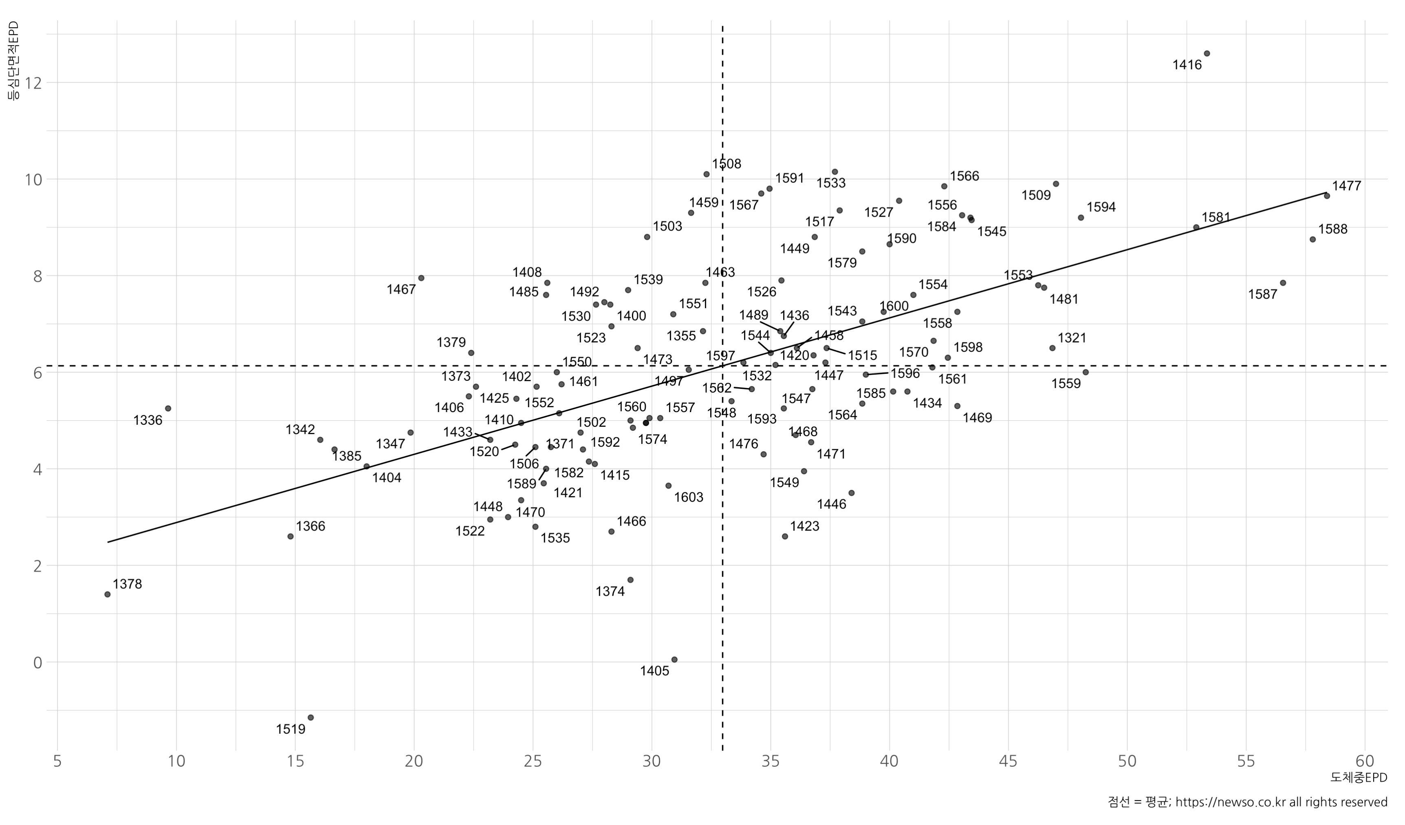
도체중 대비 등심단면적 EPD 비교
Carcass weight vs. Ribeye area
일반적으로 도체중 육종가가 높으면 등심단면적 육종가도 함께 높아진다.
대각선 선을 기준으로 위쪽에 위치한 KPN들은 도체중 육종가 대비 등단 육종가가 높고 (Group A)
아래에 위치한 KPN은 도체중 육종가 대비 등단 육종가가 낮다.
(Group B)
Group A 도체중 대비 등심단면적이 넓음
Group B 도체중 대비 등심단면적이 작음

Slide 4
KPN 1506의 외조부가 바뀌었다
KPN 1506’s maternal grandfathers has changed
KPN 1506의 외조부는 계속 KPN 685이었다. 하지만 2024년 2월에 축산과학원에서 발표된 씨수소 정보에는 KPN 691로 변경이 되었다. 과연 무슨 일이 있었을까?
KPN 1506's maternal grandfather was KPN 685. However, in February 2024, the sire information published by the NIAS changed to KPN 691. What happened?
시점 | KPN | 아비 | 조부 | 외조부
2022-08 | KPN1506 | KPN1273 | KPN887 | KPN685
2023-02 | KPN1506 | KPN1273 | KPN887 | KPN685
2023-08 | KPN1506 | KPN1273 | KPN887 | KPN685
2024-02 | KPN1506 | KPN1273 | KPN887 | KPN691

Slide 5
데이터 출처
References
전체 씨수소 육종가 정보 : 축산과학원
판매중인 KPN 정보 : 한우개량사업소

Slide 6
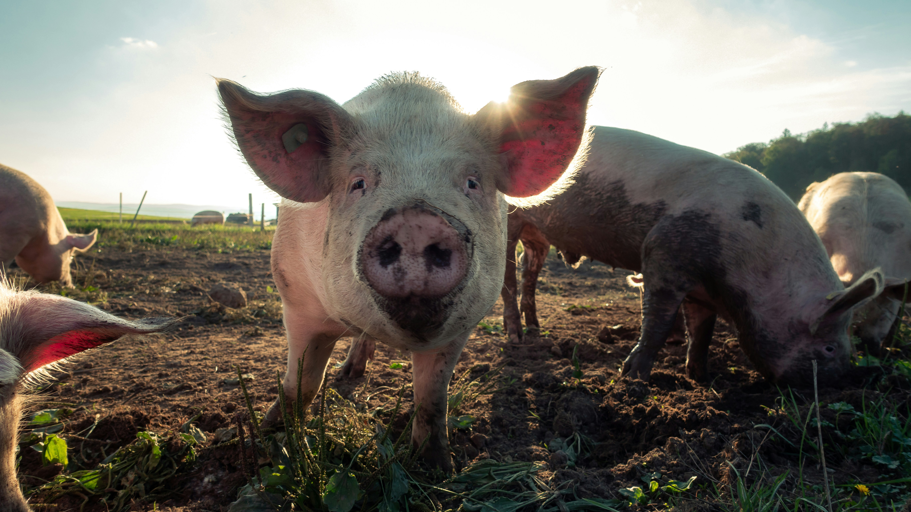
01 Research

Slide 7





감사합니다
“다음세대를 위한 단단한 축산”
우리의 미션은 데이터를 통해 축산농가의 생산성과 경제성을 최적화하고 환경에 미치는 영향을 최소화 시킴으로써, 이 산업이 사람들에게 받던 사랑과 존경을 회복하고 더 지속가능하게 만드는 것 입니다.
Contact Information
주소 | 서울시 광진구 능동로 120 건국대학교 창의관 203호
이메일 | official@antller.com
사이트 | https://antller.com

Slide 8
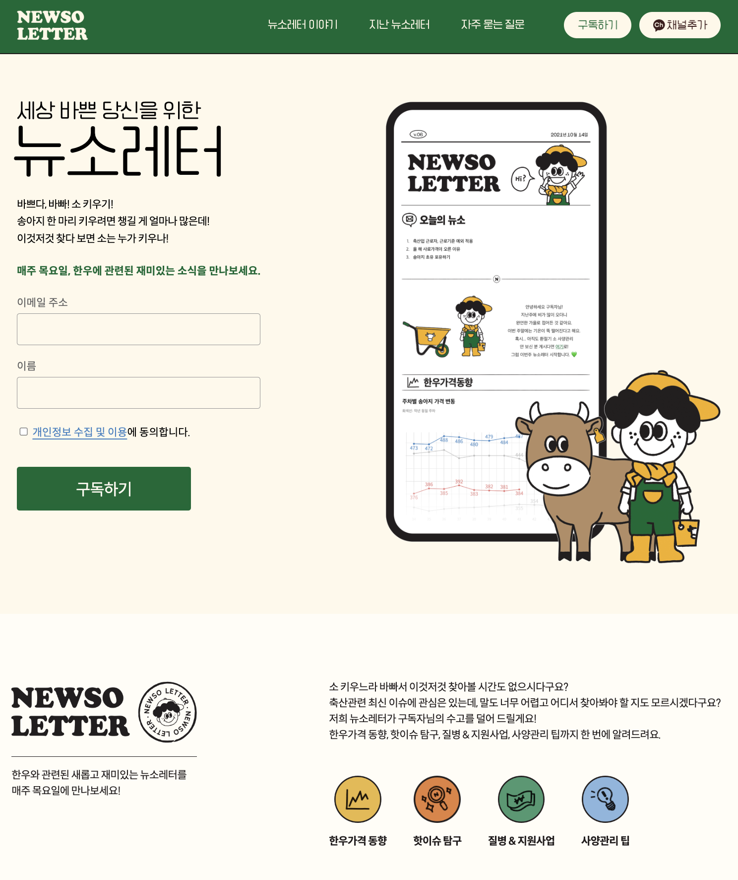
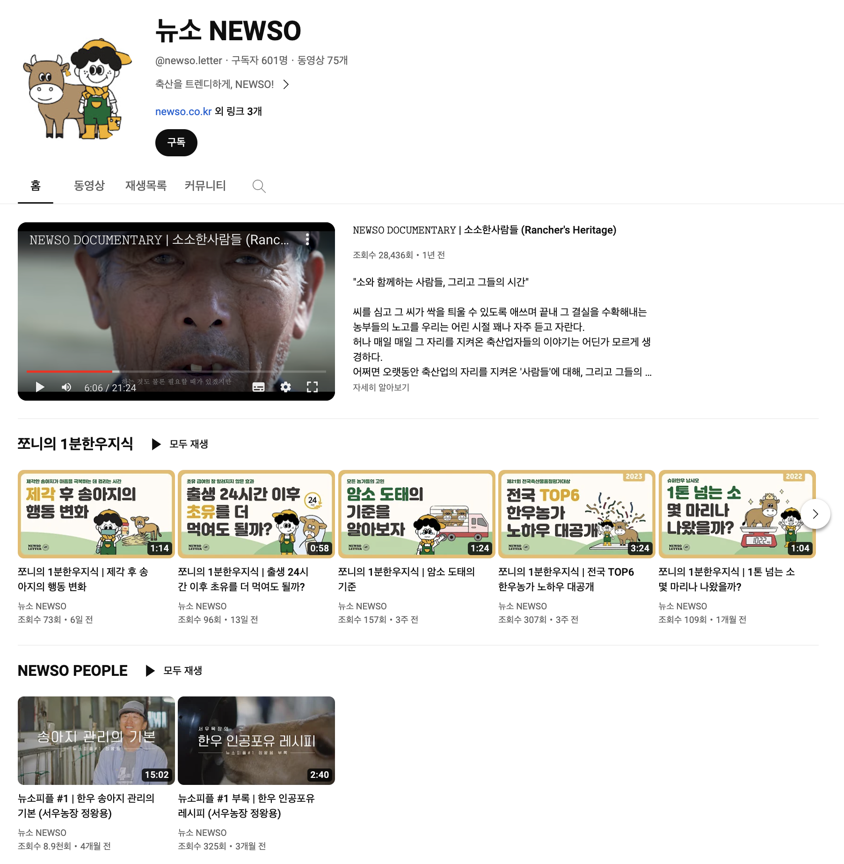
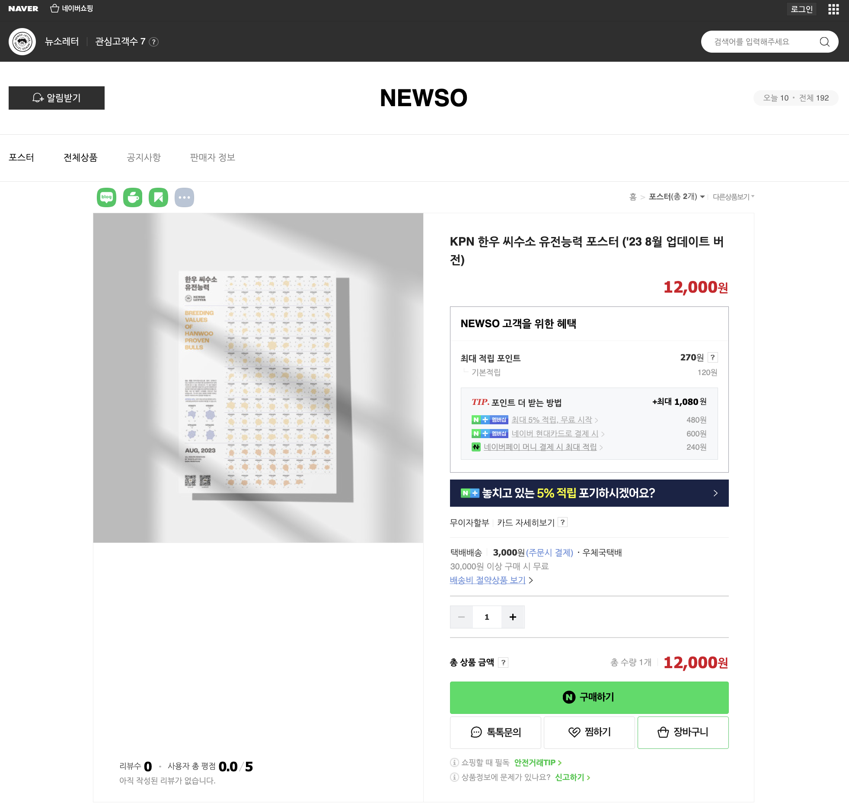
뉴소레터
newso letter
@뉴소레터
@뉴소 유튜브
@뉴소 스마트스토어
https://newso.co.kr
https://www.youtube.com/@newso.letter
https://smartstore.naver.com/newso/

Slide 9
This report is granted solely for the use of the authorized party. Any attempt to sublicense, transfer, or assign this license without explicit written consent is strictly prohibited. All rights reserved by Antller Inc.
본 레포트는 구매 및 제공된 사용자에 한해 사용 가능합니다. 본 사와 서면 합의 없는 어떤 전재나 재배포를 금지 합니다. 모든 저작권은 (주)앤틀러가 소유하고 있습니다.

